Slide 1


オープンデータの取組み
島根県オープンデータ研修会
@島根県庁
令和元年１２月２５日（水）
島根県 地域振興部 情報政策課
本書は、クリエイティブ・コモンズ 表示4.0 国際 (CC BY 4.0) にしたがって利用いただけます。
(http://creativecommons.org/licenses/by/4.0/legalcode.ja)

Slide 2
本日の研修会の流れ
オープンデータ入門、県の取組みを 知る
（県情報政策課 説明）
行政においてデータを活用する意義を 理解する
（井上様 ご講演）
島根県庁内のデータ活用に向けた試行 ＋ ミニ体験
（NEC 説明 ＆ ミニディスカッション）

Slide 3
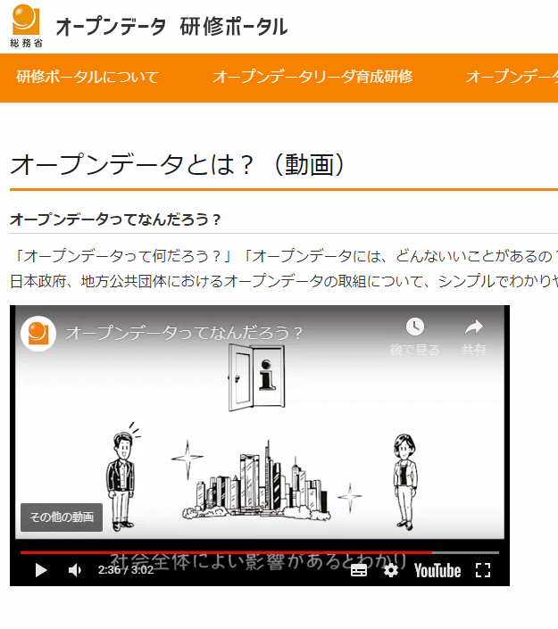
まずは動画をご覧ください
（出所）総務省「オープンデータ研修ポータル」https://www.opendata-training.org/

Slide 4
オープンデータに関して、本日、
ぜひ覚えていただきたい
キーワード
官民データ活用推進基本法
二次利用可（CC-BY：シーシーバイ）
機械判読（５★：ファイブスター）

Slide 5
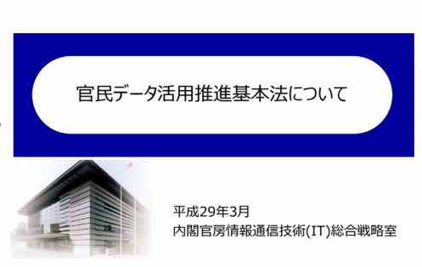
官民データ活用推進基本法（H28.12施行）
（国及び地方公共団体等が保有する官民データの容易な利用等）
第十一条 国及び地方公共団体は、自らが保有する官民データについて、個人及び法人の権利利益、国の安全等が害されることのないようにしつつ、国民がインターネットその他の高度情報通信ネットワークを通じて容易に利用できるよう、必要な措置を講ずるものとする。
オープンデータの取組みは
義務付けられている
4

Slide 6
オープンデータの定義
国、地方公共団体及び事業者が保有する官民データのうち、国民誰もがインターネット等を通じて容易に利用（加工、編集、再配布等）できるよう、次のいずれの項目にも該当する形で公開されたデータをオープンデータと定義する。
  営利目的、非営利目的を問わず二次利用可能な
  ルールが適用されたもの
  機械判読に適したもの
  無償で利用できるもの
（出所）オープンデータ基本指針（平成29年5月30日高度情報通信ネットワーク社会推進戦略本部・官民データ活用推進戦略会議決定）

Slide 7
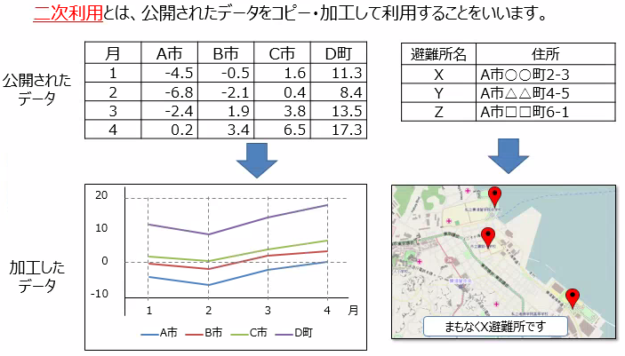
二次利用とは？
（出所）総務省 オープンデータ研修ポータル「オープンデータ化支援研修教材（2019）」

Slide 8
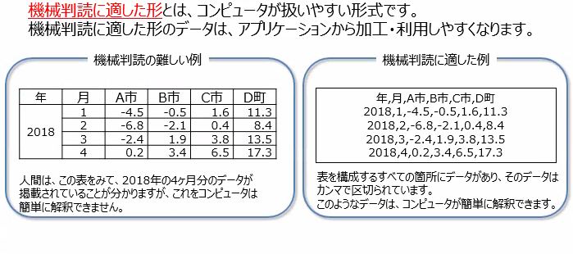
機械判読とは？
（出所）総務省 オープンデータ研修ポータル「オープンデータ化支援研修教材（2019）」

Slide 9
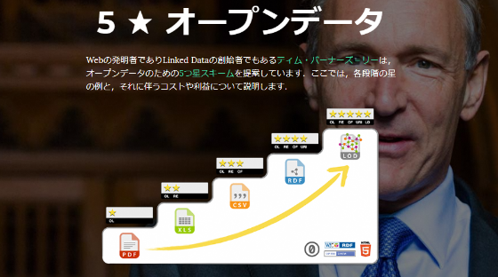
機械判読のレベル＝５★オープンデータ
（出所）総務省 ICTスキル総合習得教材 http://www.soumu.go.jp/ict_skill/contact.html より抜粋

Slide 10
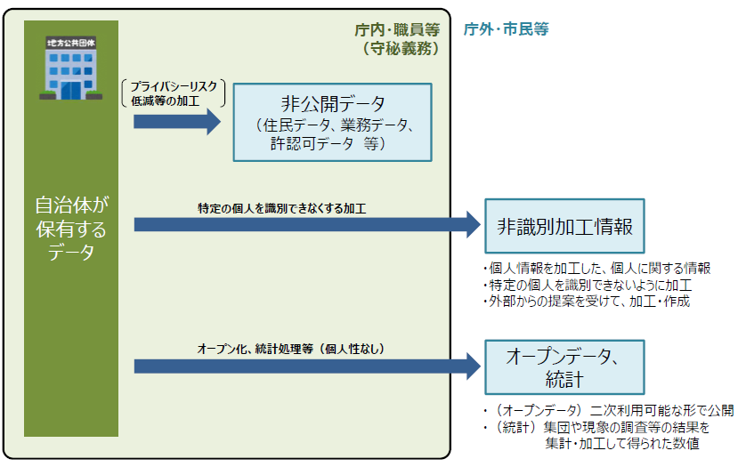
オープンデータの対象範囲
自治体が保有するすべてのデータが対象
（出所） 「データ主導社会と地方」平成30年2月14日総務省地方情報化推進室

Slide 11
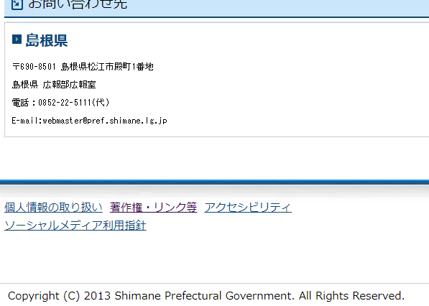
HPで公開するだけではオープンデータではない
ホームページには（C）マークがある
コピーライトは、
「このページの情報は著作権があるので勝手に使えません」というマーク

Slide 12
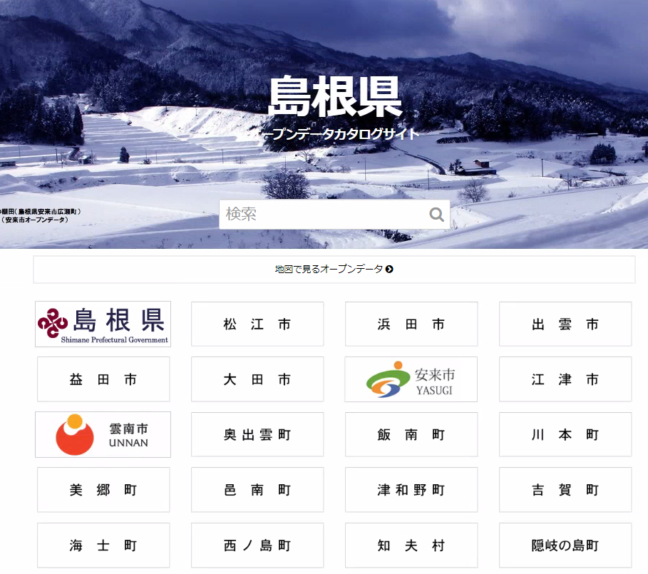
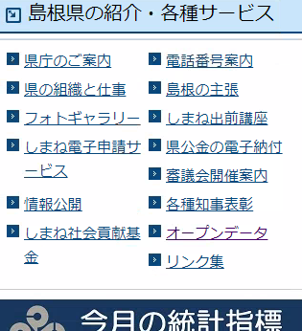
自由に使うことができるライセンスCC-BY
県では、CC-BYの専用サイトを公開
ホームページとは別の“箱”にデータを格納
県ホームページから
https://shimane-opendata.jp/
11

Slide 13
島根県オープンデータカタログサイトはCC-BY
CC＝クリエイティブ・コモンズ
（出所）総務省 ICTスキル総合習得教材 http://www.soumu.go.jp/ict_skill/contact.html より抜粋

Slide 14
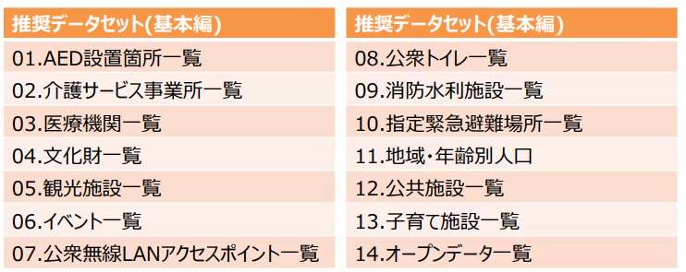
オープンデータのイメージ
政府として公開を推奨するデータと、そのデータの作成にあたり準拠すべきルールやフォーマット等を「推奨データセット」として紹介
（出所）総務省 オープンデータ研修ポータル「オープンデータ化支援研修教材（2019）」
（注）推奨データセットの対象データの中でも、特にオープンデータに取り組み始める地方公共団体の参考となるようなデータを基本編として位置付けている。

Slide 15
ここまでのまとめ
オープンデータとは、行政が保有するあらゆるデータを、できるだけ生データ（機械判読）で公開すること
出典を明記することで自由に使うことができるライセンスCC-BY（シーシーバイ）で公開すること

Slide 16
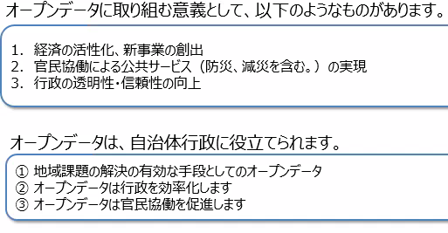
オープンデータに取組むメリットは？
（出所）総務省 オープンデータ研修ポータル「オープンデータ化支援研修教材（2019）」

Slide 17
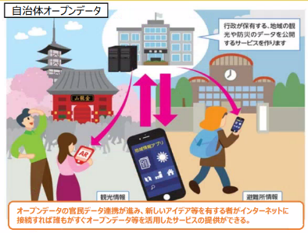
オープンデータは何に使われるのか？
民間データと組み合わせて、汎用サービス等へ取込み
スマートフォン保有世帯率
9.7％（H22） → 79.2％（H30）
  ・Yahoo!防災速報
  → 1100万人以上
  ・ぐるなび（LIVE JAPAN）
  → 330万人
  など
（出所）スマートフォン保有世帯率は「令和元年情報通信に関する現状報告（総務省）」、イラストは 「未来技術×地方創生検討会 中間とりまとめ（案）～概要～」
平成31年4月24日未来技術×地方創生検討会 事務局

Slide 18
島根県におけるオープンデータの取組み

Slide 19
島根県の取組方針
ニーズの把握に努めながら、県庁が保有するデータのオープンデータ化を進める
市町村と連携したオープンデータ化を推進する
公開したオープンデータの利活用を推進する

Slide 20
【県の取組み①】オープンデータカタログサイトの運用
市町村と共同公開。イメージは、20部屋あるマンション
県ホームページから
19

Slide 21
島根県のオープンデータ公開状況（種類の数）
半年の推移 | 県・市町村 | R1.6末 | R1.12
増加 | 安来市 | 102 | 103
 | 県 | 86 | 88
 | 雲南市 | 1 | 20
 | 美郷町 | 1 | 4
横ばい | 松江市 | （87） | （87）
 | ほか15市町村 | 1 | 1
（注1）松江市は独自サイト「Matsueオープンデータバンク」（http://mob.tpj.co.jp）、令和元年12月17日時点
（注2）単位は「データセット」

Slide 22
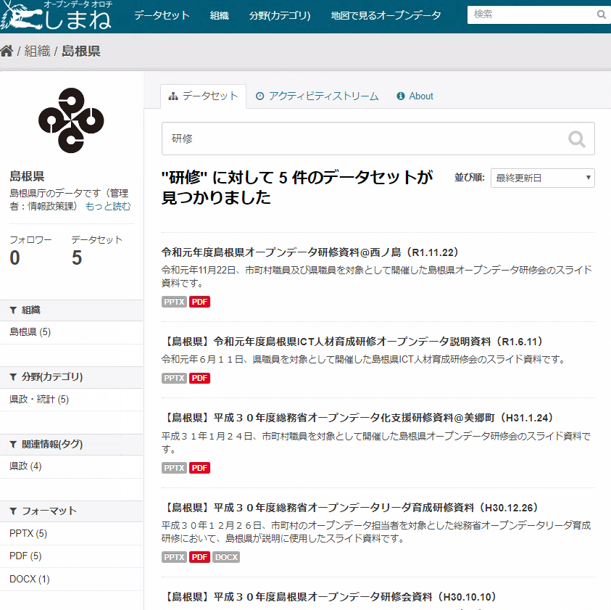
（出所）島根県オープンデータカタログサイト

Slide 23
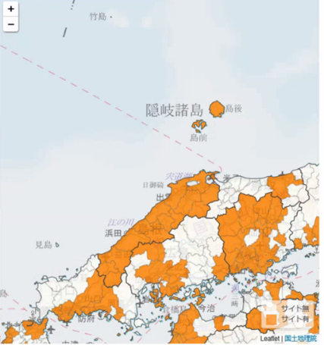
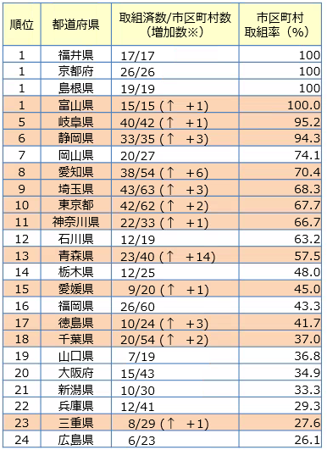
【県の取組み②】市町村と連携したオープンデータ化
国の目標は、R2年度末に全国自治体取組み100％
島根県は、AEDデータの登録を働きかけ100％達成
R1年度中も、国推奨DSから1つ、全県での公開を目指す
※R元.6.17時点
※R元.9.17時点
（出所）政府CIOポータル オープンデータ
（注）国が定義する「取組済自治体」とは、自らのホームページにおいて「オープンデータとしての利用規約を適用し、データを公開」又は「オープンデータであることを表示し、
データの公開先を提示」を行っている都道府県及び市区町村。
22

Slide 24
（参考）市町村別AEDランキング
（注）令和元年11月12日時点
23

Slide 25
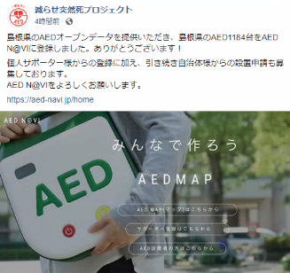
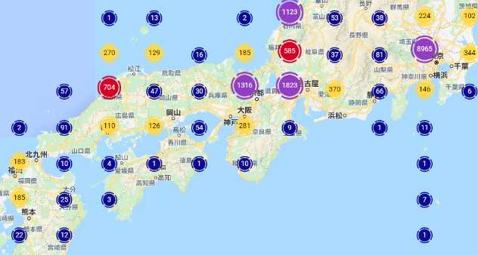
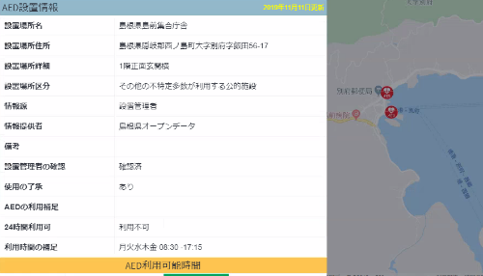
【県の取組み③】オープンデータ利活用の促進
島根県オープンデータカタログサイトで公開するデータが活用され、「みんなで作るAED N@VI」に登録されました
24
（出所）日本AED財団（https://aed-zaidan.jp/index.html）、令和元年11月12日確認

Slide 26
島根県オープンデータカタログサイト
オープンデータの公開手順

Slide 27
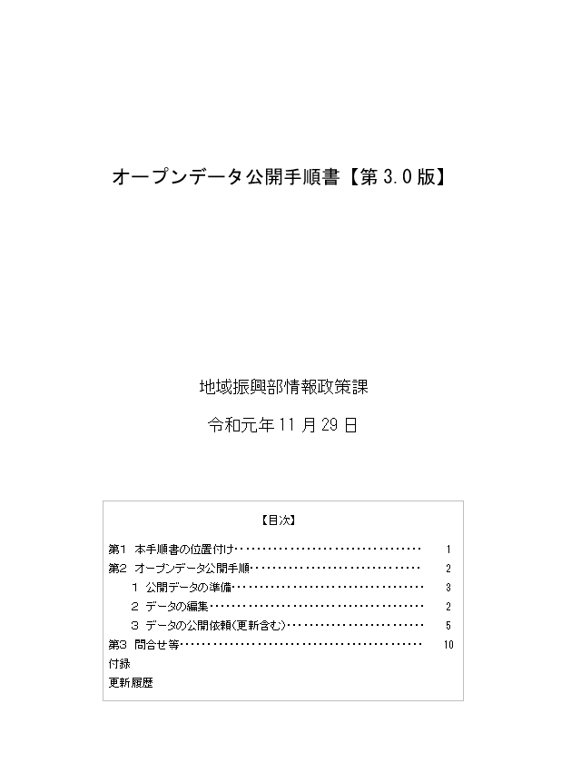
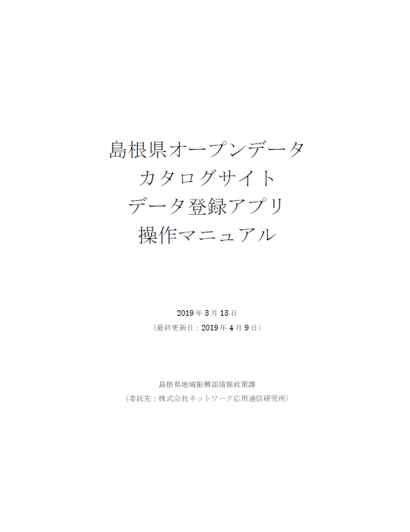
県職員向け
市町村職員向け

Slide 28
手順の概略（公開手順書P.2）
県：各所属でデータを準備し、情報政策課へ電子申請で送付してください
市町村：オープンデータ担当者へ、データ登録のためのログイン情報をお伝えしています
手順 | 役割
 | 県 | 市町村
１ 公開データの準備 | 各所属 | 市町村
２ データの編集 | 各所属 | 市町村
３ データの公開依頼（更新含む） | 各所属 | －
４ カタログサイトへのアップロード | 情報政策課が暫定的実施 | 市町村
５ カタログサイトの運用 | 情報政策課 | 県

Slide 29
お伝えしたいポイント（何をオープンデータ化すべきか）
公開データの準備（公開手順書P.3）
① ニーズが高いデータ
② 公開が推奨されているデータ
③ 既に公開しているデータ
④ システムからCSV出力したデータ
⑤ 既に他で公開されているデータ

Slide 30
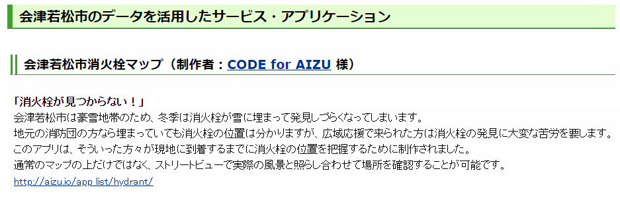


① ニーズが高いデータとは（例）
情報公開請求が多いデータ（例：食品衛生許可一覧）
問合せが多いデータ（例：まちの写真、防災データ）
庁内・役所内や自治会活動で共有したいデータ（例：消火栓の位置情報）
（出所）会津若松市HP（https://www.city.aizuwakamatsu.fukushima.jp/docs/2014081400039/）、ヒアリングは島根県情報政策課による
消防団の世代交代が進む中、防火水槽の正確な位置を引き継ぎできていない。位置情報をデータ化し、地図化できると助かる。
また、土地勘のないU・Iターン者への情報提供にも有効だと思う。
島根県内市町村担当者への
ヒアリングより（2019.7）

Slide 31
② 国が公開を推奨するデータ（再掲）
政府として公開を推奨するデータと、そのデータの作成にあたり準拠すべきルールやフォーマット等を「推奨データセット」として紹介
（出所）総務省 オープンデータ研修ポータル「オープンデータ化支援研修教材（2019）」
（注）推奨データセットの対象データの中でも、特にオープンデータに取り組み始める地方公共団体の参考となるようなデータを基本編として位置付けている。

Slide 32
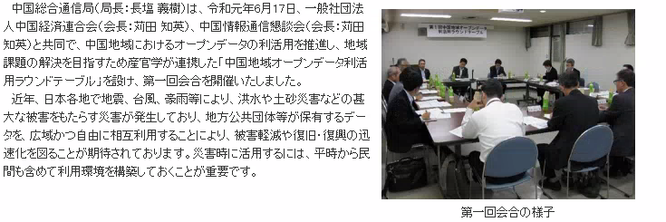
民間ニーズ等を踏まえたデータ
（例）中国地域オープンデータ利活用ラウンドテーブル
西日本豪雨等の事例を基に、平常時に公開して備えておくことが望ましい
１７種類の防災関係のデータフォーマット（案）をとりまとめ
（出所）総務省HP 中国総合通信局（https://www.soumu.go.jp/soutsu/chugoku/fieldinfo/01sotsu08_01001027.html）、令和元年12月20日確認

Slide 33
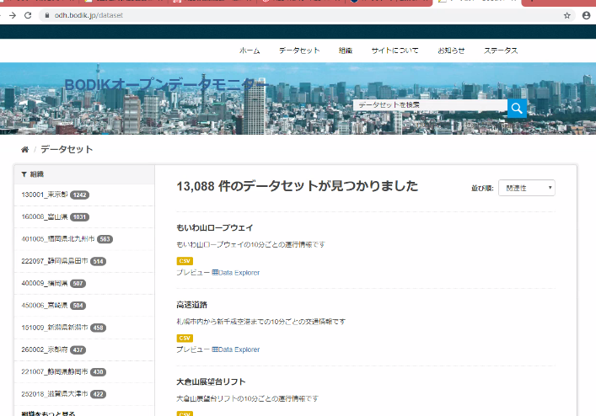
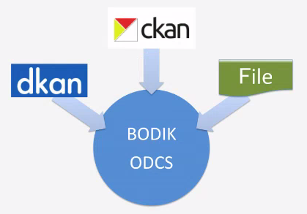
③ 他はどんなオープンデータを公開しているか？
「BODIKオープンデータモニター」では、全国246自治体の13,088データセットから検索が可能！
（出所）BODIKオープンデータモニター（https://odm.bodik.jp/）※令和元年11月12日時点

Slide 34
国の動向（簡単に）

Slide 35
各省庁単位で取組みが推進されている
府省庁名 | 施策名 | 都道府県への支援策
内閣官房、 関係府省庁 | オープンデータ官民ラウンドテーブルの開催 | 民間と府省庁の対話する場を設け、ニーズに即したオープンデータの公開を促進
内閣官房、 総務省 | 地方公共団体が保有するデータのオープンデータ化の推進 | 有識者派遣、パッケージツールの提供 、データフォーマットの提示 等
国土交通省 | 都市計画に関するデータの利用環境の充実 | 共通フォーマットを作成するなど、オープンデータ化のためのガイドラインを作成
国土交通省 | 公共交通機関の運行情報（位置情報等）等のオープンデータ化 | 検討会を設置し、諸課題について検討
農林水産省、内閣府、内閣官房 | 農業関係情報のオープンデータ化の推進 | －
警察庁 | 犯罪発生情報のオープンデータ化の推進 | 都道府県警察を技術的に支援
厚生労働省、内閣府、内閣官房 | 保育所や放課後児童クラブの利用に関する情報の公開 | 子ども・子育て支援全国総合システムの活用方法について、周知を図る。
内閣府、 関係府省庁 | 防災・減災に必要な情報を円滑に共有できる仕組みの構築 | 効果的な災害対応のための情報の提供手法に係るルールについて情報提供
（出所）「都道府県官民データ活用推進計画策定の手引（平成30年8月）施策一覧を基に島根県情報政策課が作成
34

Slide 36
本日、ぜひ覚えていただきたい
キーワード
（再掲）
官民データ活用推進基本法
二次利用可（CC-BY：シーシーバイ）
機械判読（５★：ファイブスター）
行政がこんなことに取組んでどんな意義があるのか？

